Slide 1
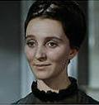
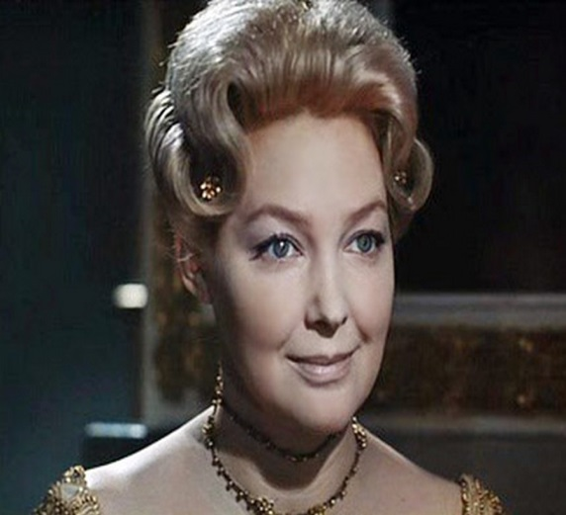
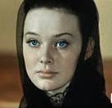

Женские образы в романе Л.Н.Толстого
«Война и мир»
Урок литературы в 10 классе
Учитель: Алибекова З.Р.

Slide 2
... что есть красота, и почему ее обожествляют люди?
Сосуд она, в котором пустота,
Или огонь, мерцающий в сосуде.
Николай Заболоцкий

Slide 3

Цель урока:
- учебная:
раскрытие взгляда писателя на роль женщины в обществе, в семье;
- развивающая:
развитие умений анализировать текст, сопоставлять, давать характеристику героя;
- воспитывающая:
воспитание женщины-дочери, матери, жены, сестры

Slide 4
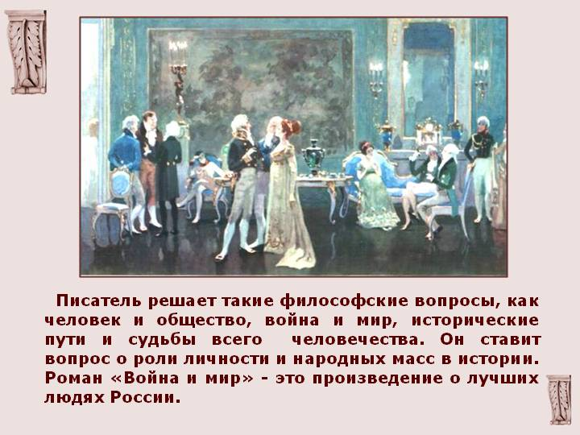
Это роман о роли женщины в семье, в обществе.

Slide 5

«Война и мир» - полемический
ответ писателя сторонникам
женской эмансипации.
Женские образы в романе
относятся как бы к двум
«полюсам»:
- «любимые» героини;
- «нелюбимые» героини.

Slide 6
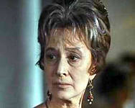

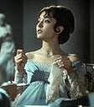
Любимые | Нелюбимые | Сложно определить
Наташа Ростова Марья Болконская | А. П. Шерер Элен Курагина Жюли Карагина | Соня Вера А. М. Друбецкая Лиза Болконская

Slide 7

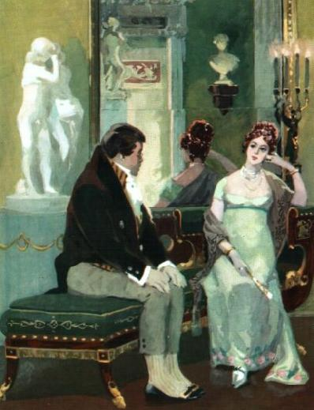
«НЕЛЮБИМЫЕ»
этих героинь объединяет:
- внешний блеск и внутренняя пустота;
- вместо искренних чувств – холодный расчёт;
- семья, дети не играют в жизни существенной роли (Элен с отвращением думает о
возможности иметь детей);
- безнравственность;
- ложный патриотизм.

Slide 8
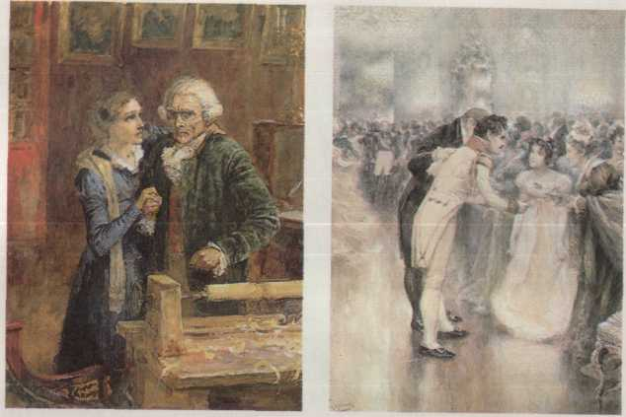
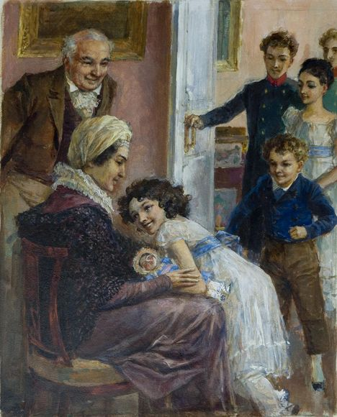
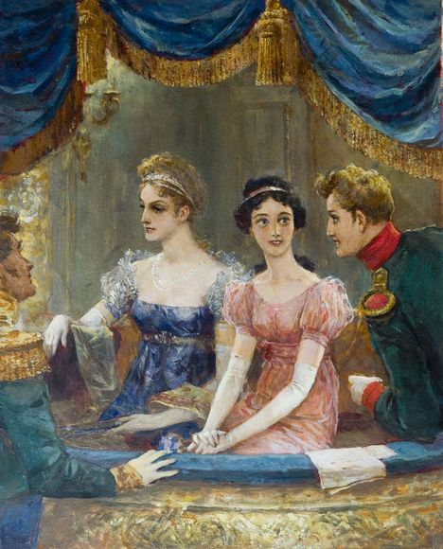
Основные черты «любимых» героинь
Толстого
- далеко не красавицы внешне, но излучают
красоту внутреннюю;
- полнота жизни, поэтичность, искренность;
- высокая духовность, честность;
- для них счастье - в семье, в детях;
- умение любить (жизнь сердца);
- истинный патриотизм.

Slide 9
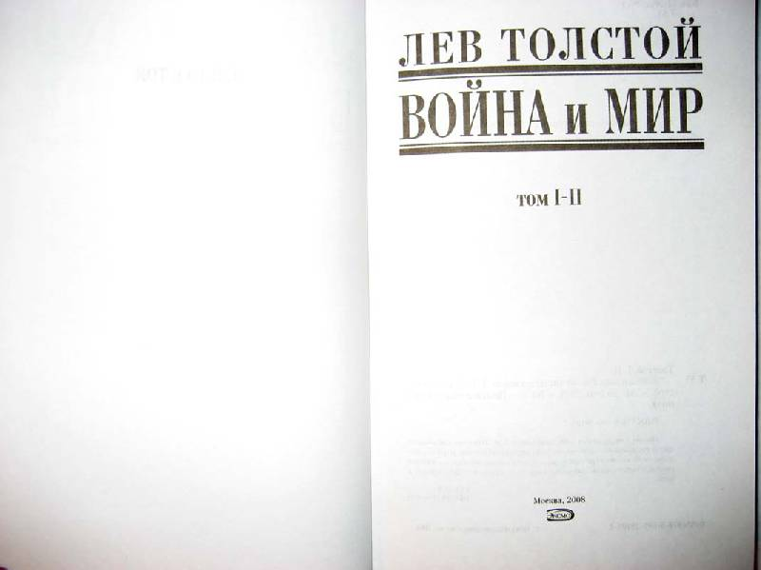
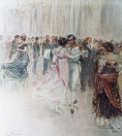
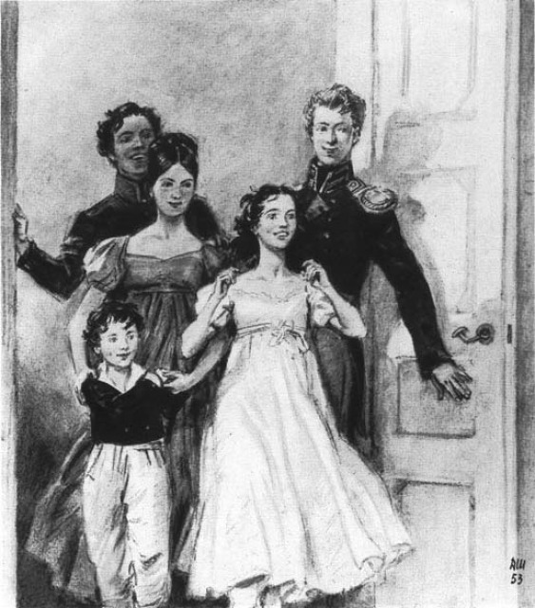
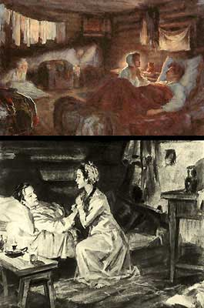
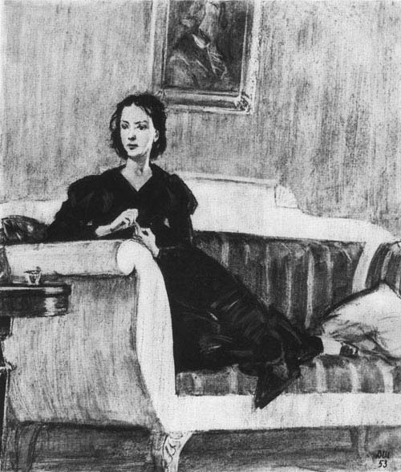
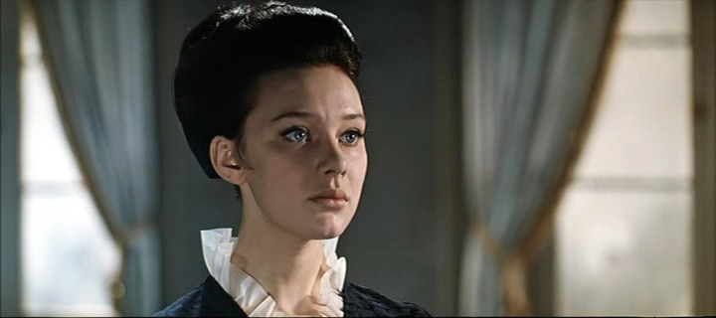


Slide 10
Каков идеал женщины в русской литературе ?

Slide 11
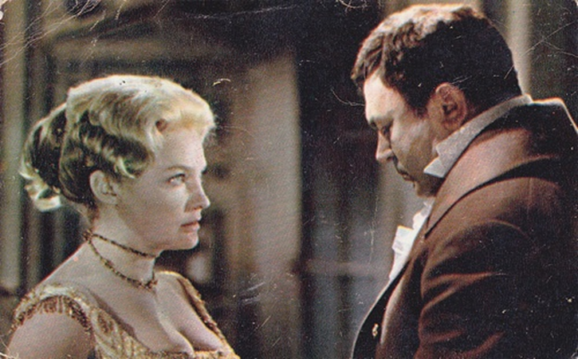
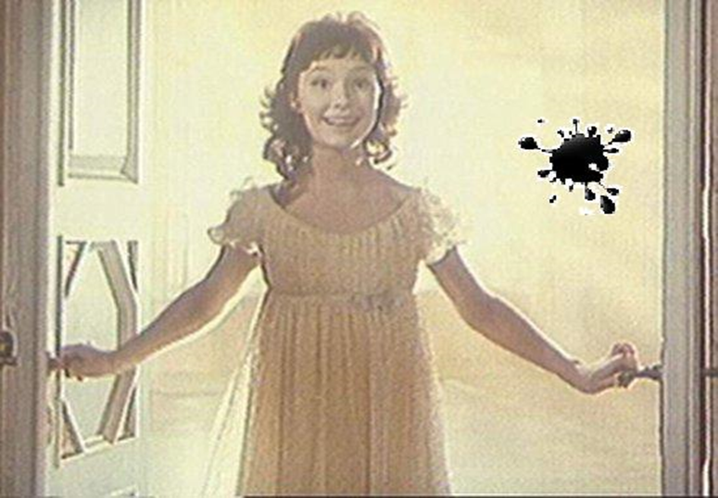
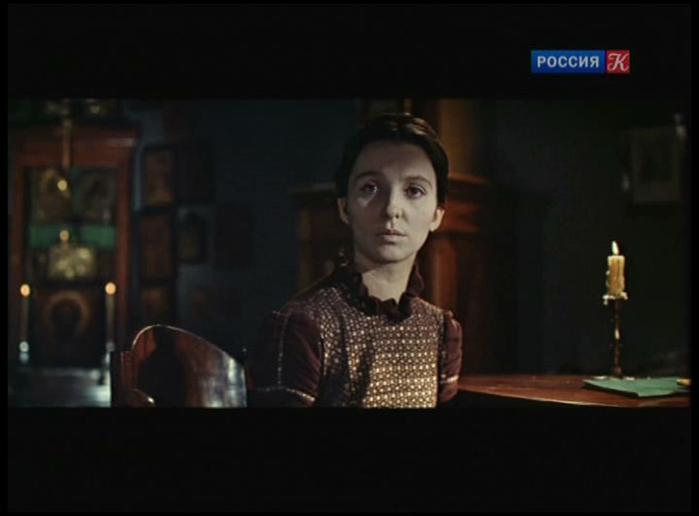
Что такое красота в женщине?
Что такое душевная красота?

Slide 12
Л.Н.Толстой был глубоко убежден , что человеку при рождении дается в дар своеобразный сосуд-душа, чистая и незапятнанная.
Чем дольше человек связан с природой, трудом , землей, тем дольше этот сосуд остается чистым.

Slide 13
Смысл жизни заключён во всепрощении, в жизни для других, в полном самопожертвовании.

Slide 14
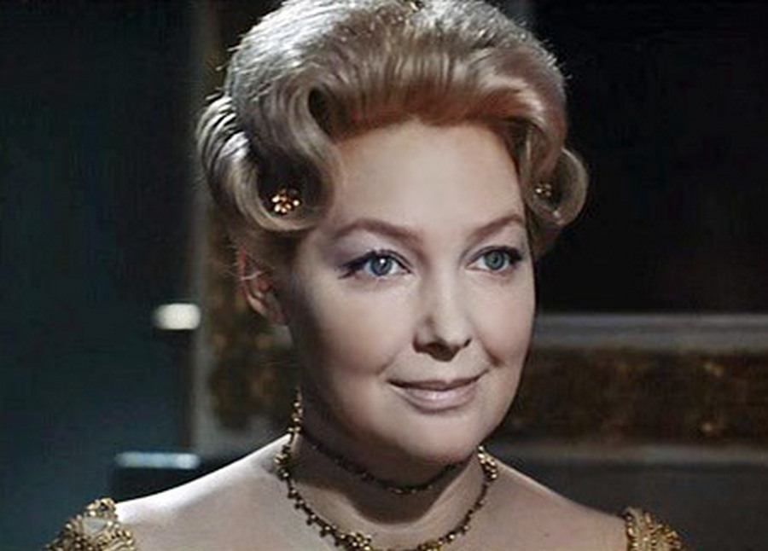

Slide 15

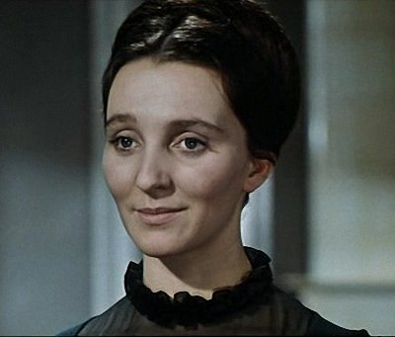

Княжна Марья Болконская в романе «Война и мир»
Красоты и счастья нет там,
где нет добра, простоты и
правды.
Л.Н.Толстой

Slide 16
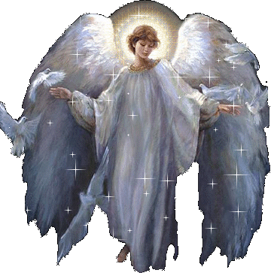
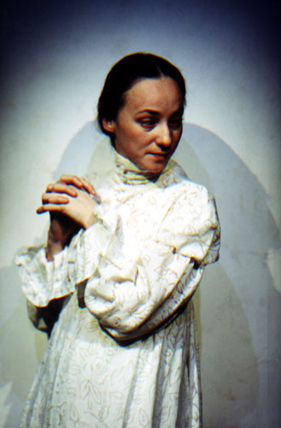
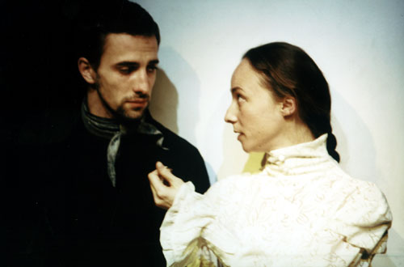
Марья Болконская — один из самых сложных образов в романе Толстого. Основные качества ее — духовность, религиозность, способность к самоотречению, жертвенной, высокой любви.
Имя Марьи ассоциируется с именем святой Марии.

Slide 17
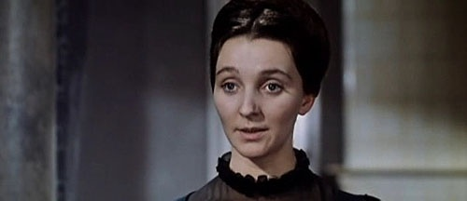
Героиня не привлекает нас внешней красотой: «некрасивое, слабое тело», «худое лицо». Однако глубокие, лучистые, большие глаза княжны, освещая все лицо ее внутренним светом, делаются «привлекательнее красоты». В глазах этих отражается вся напряженная духовная жизнь княжны Марьи, богатство ее внутреннего мира.

Slide 18
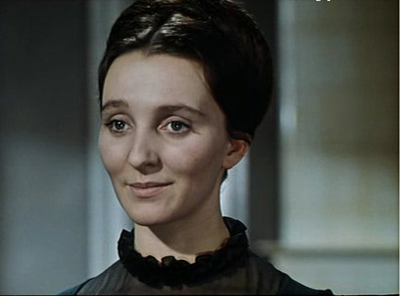
Марья Болконская
…действительно, глаза княжны, большие, глубокие и лучистые(как будто лучи теплого света иногда снопами выходили из них), были так хороши, что очень часто, несмотря на некрасивость всего лица, глаза эти делались привлекательнее красоты. Но княжна никогда не видела хорошего выражения своих глаз, того выражения, которое они принимали в те минуты. Когда она не думала о себе

Slide 19
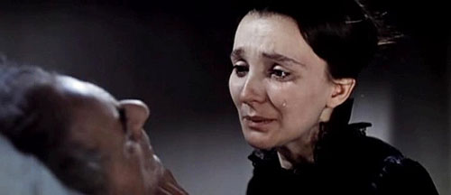
Вывод: Образ княжны Марьи – один из самых ярких. В меру своих сил она стремится жить по заповедям; в романе она пример истинного смирения, доброты, всепрощения. Княжна Марья находится в постоянном нравственном поиске, неустанном стремлении к духовной чистоте. История ее жизни – подлинный пример того, что бескорыстная любовь, терпение и надежда вознаграждаются, а за страданиями, потерями и болью приходит полнота счастья.

Slide 20
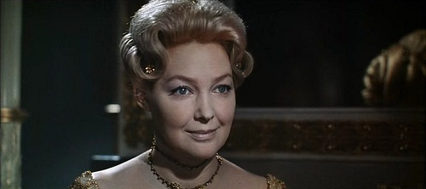
Элен Курагина
Холодная душа в холодной красоте,
Холодное лицо с холодными глазами,
Холодный разум и холодный смех,
Холодный плач со льдинками-слезами.

Slide 21
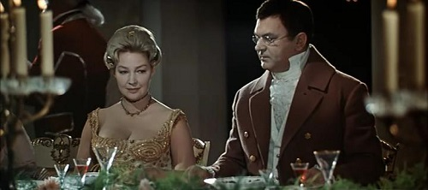
Элен была так хороша, что не только не было в ней заметно и тени кокетства, но, напротив, ей как будто совестно было за свою несомненную и слишком сильно и победительно-действующую красоту. Она как будто желала и не могла умалить действие своей красоты.

Slide 22
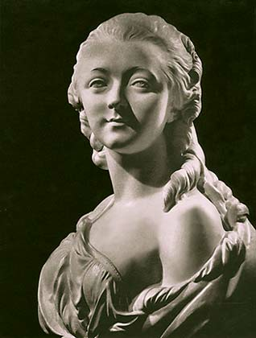
Элен – это воплощение внешней красоты и внутренней пустоты, окаменелости. Она умеет быть молчаливо-достойна в свете, производя впечатление тактичной и умной женщины, что в соединении с красотой обеспечивает ей постоянный успех. Толстой постоянно упоминает её “однообразную”, “неизменяющуюся” улыбку и “античную красоту тела”, она напоминает прекрасную бездушную статую.

Slide 23
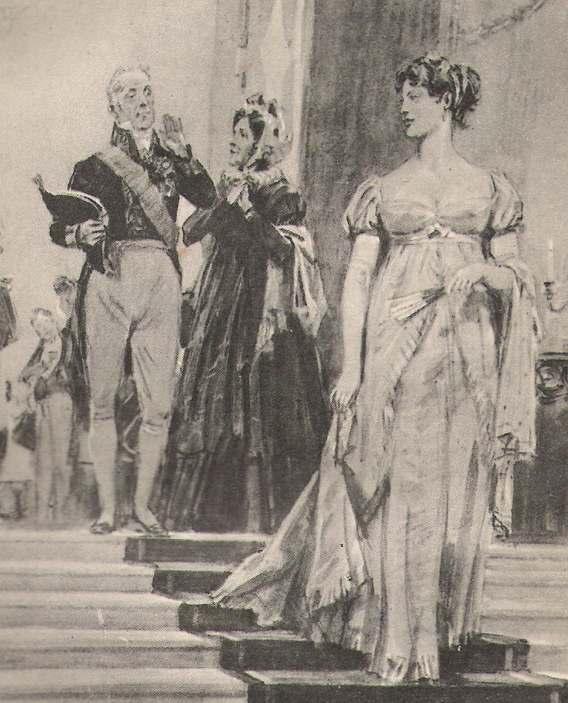
Есть ли «сердце» у Элен?

Slide 24
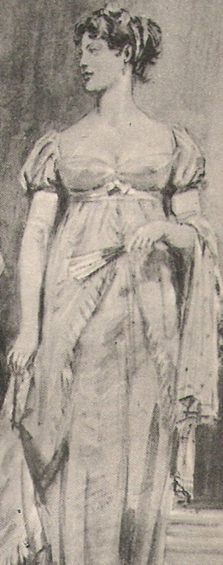
Элен Курагина никого никогда не любила, сердце у неё мертво. Она не просто увлекается и ошибается, переходя от поклонника к поклоннику, а это у неё сознательная линия поведения. Именно потому и появляются разврат и зло, что у неё нет сердца, а есть только низменные инстинкты. В романе Наполеон говорит о ней: “Это прекрасное животное”.

Slide 25
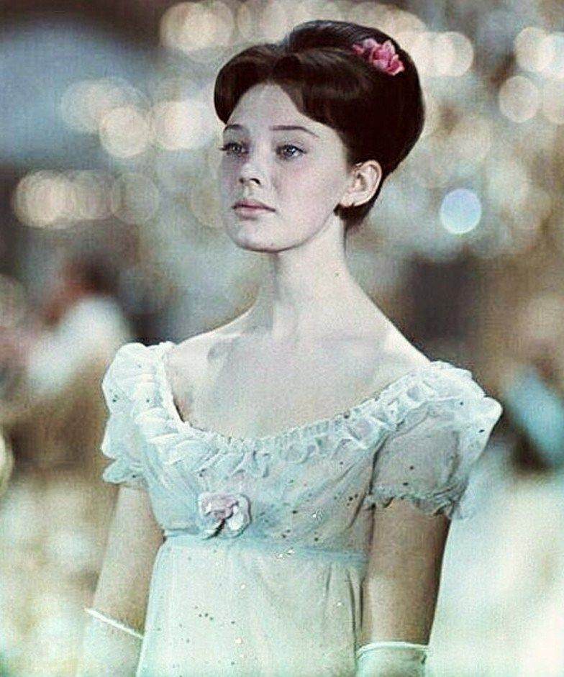
Наташа Ростова
Эта девушка такое сокровище
Это редкая девушка.
Пьер Безухов
Сущность её жизни – любовь.
Л.Н.Толстой

Slide 26
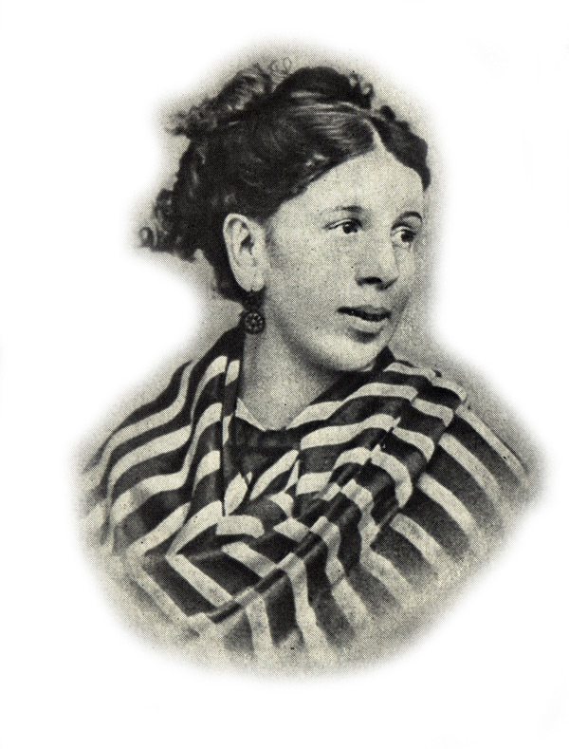
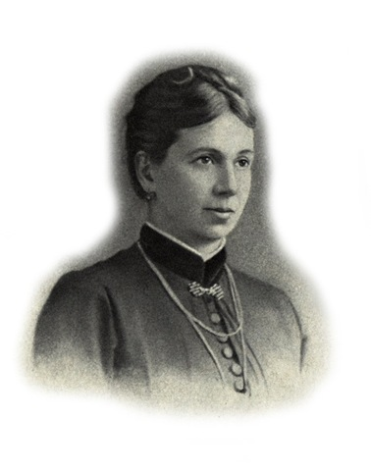
Прототипы Наташи Ростовой
Софья Андреевна
Толстая
Татьяна Андреевна Кузминская-Берс

Slide 27
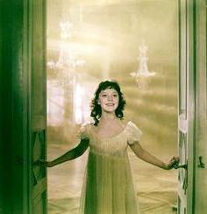
1. Наташа на именинах.
“В комнату вбежала тринадцатилетняя девочка, черноглазая, некрасивая, но живая девочка, с детскими открытыми плечиками, выскочившими из корсажа от быстрого бега, со сбившимися назад черными кудрями, тоненькими оголенными руками и маленькими ножками …”
“

Slide 28
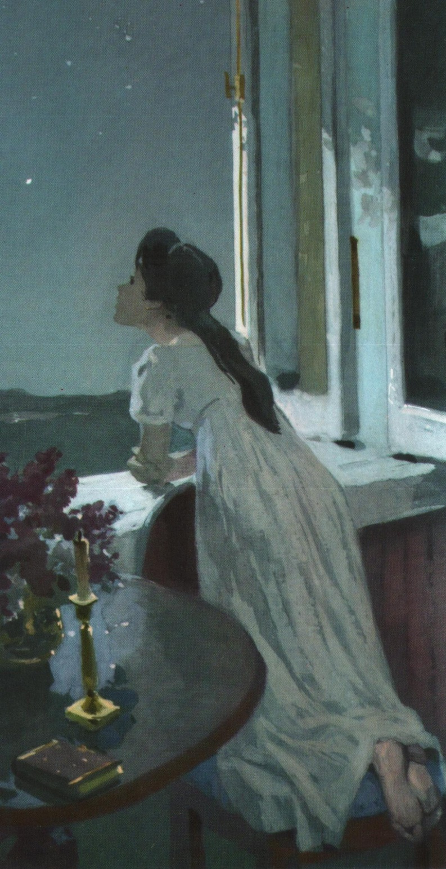
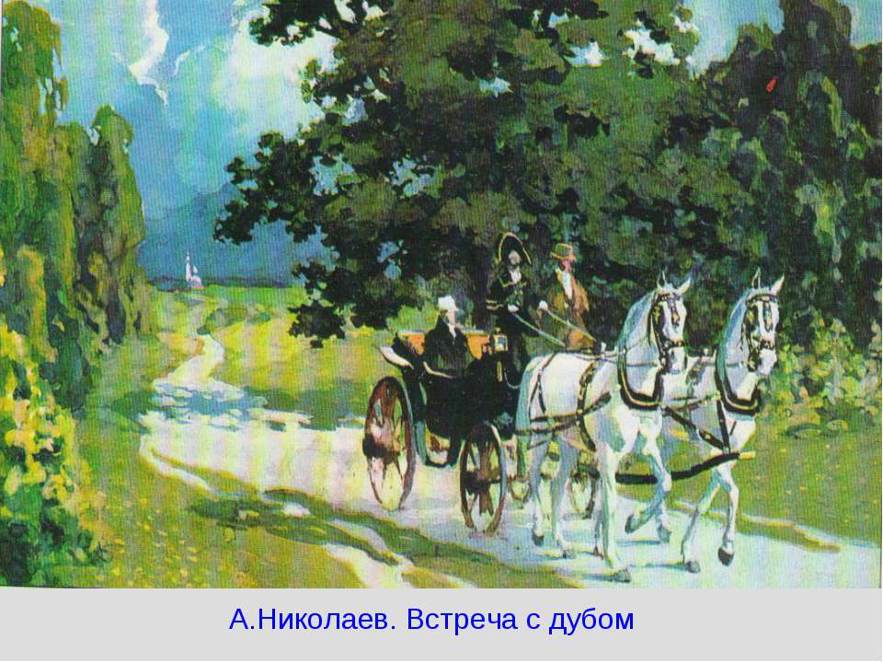
2. Ночь в Отрадном

Slide 29
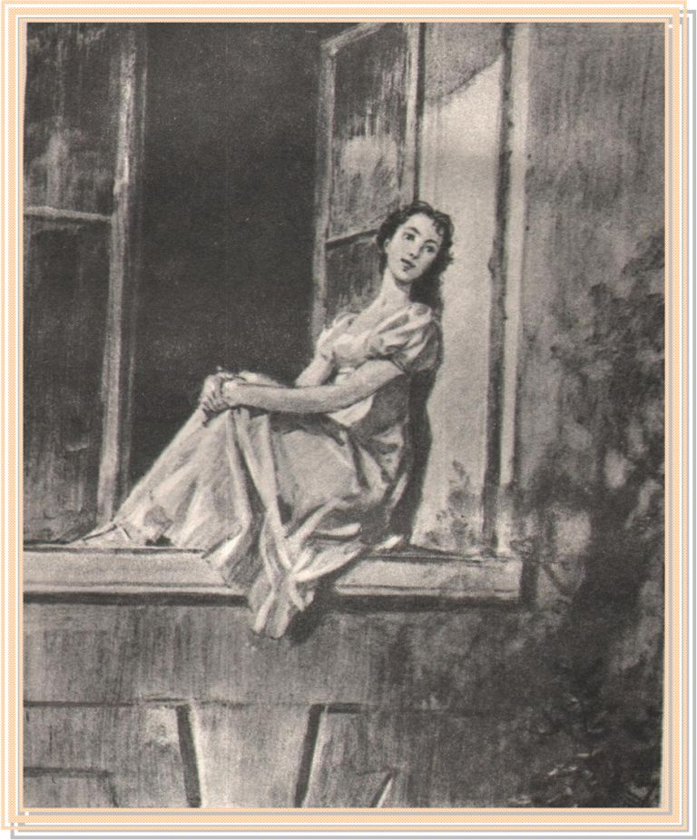
Мы видим поэтичность героини, её любовь к природе, особое восприятие ею красоты окружающего мира, умение видеть в обыденных событиях возвышенность и неповторимость мгновения. Светлый, счастливый, поэтический мир Наташи помогает князю Андрею по-новому чувствовать, ощущать жизнь.
Д.А. Шмаринов «Ночь в Отрадном»

Slide 30
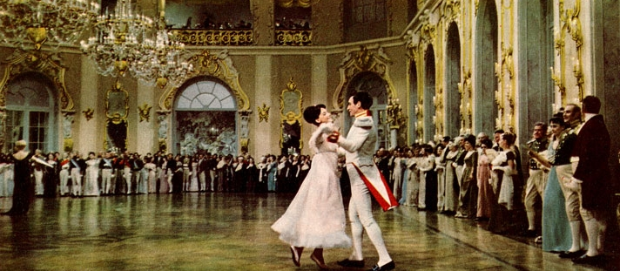
3. Первый бал Наташи Ростовой
“… но такого, такого со мной никогда не бывало”
“Вино её прелести ударило ему в голову”. Её улыбка сказала ему: “Давно я ждала тебя”).

Slide 31
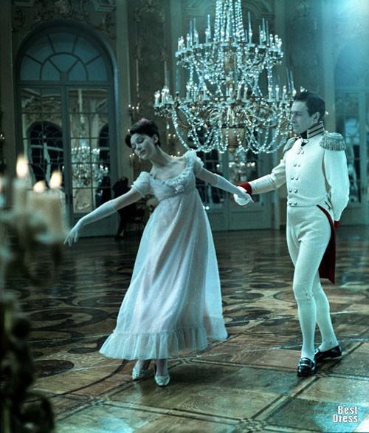
Первый бал героини стал началом любви Наташи и князя Андрея, любви двух очень разных людей. Болконского пленила естественность, непосредственность, чистота, поэтичность Наташи.

Slide 32
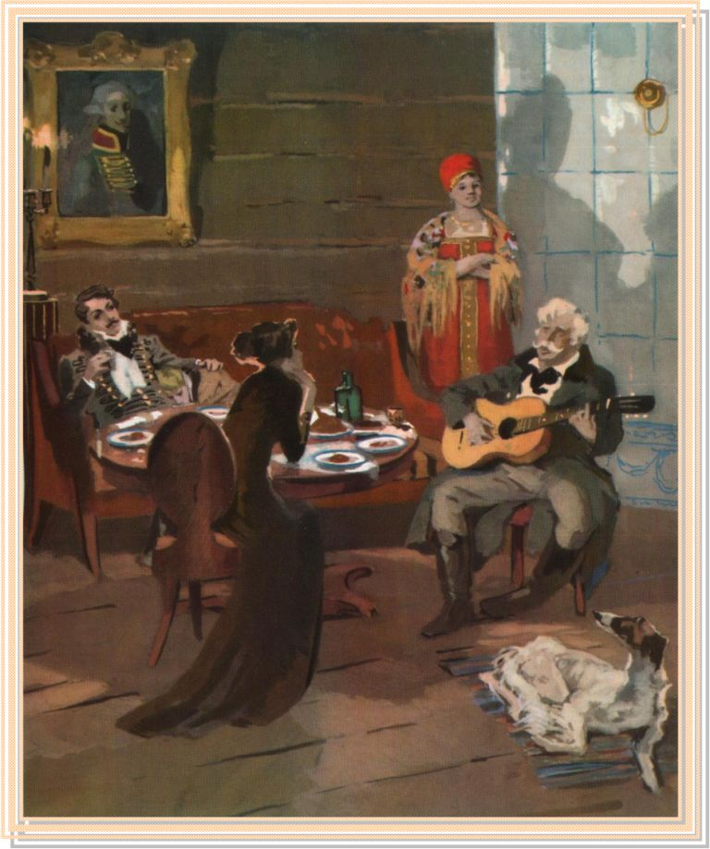
4. У дядюшки. Пляска Наташи
Народность и близость к национальному русскому характеру героини Л. Н. Толстого очень ярко проявились в сценах охоты и в гостях у дядюшки.

Slide 33
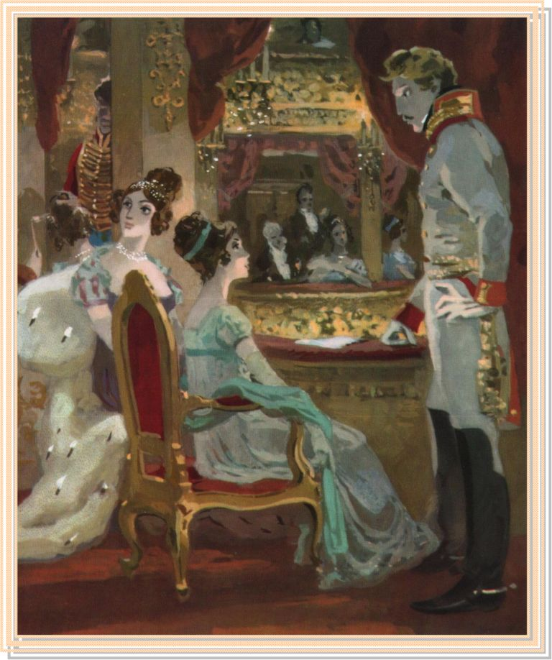
5. Наташа и Анатоль Курагин
Почему любовь Наташи и князя Андрея оказалась трагичной?
Что же заставило князя Андрея отсрочить свадьбу на год?
Чем можно объяснить её увлечение Анатолем?

Slide 34
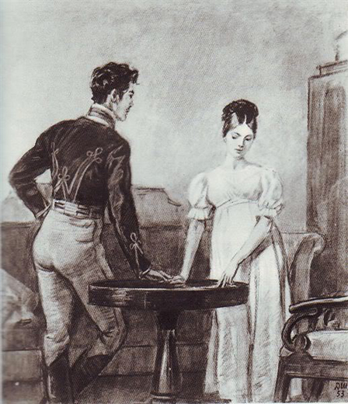
Увлечение Анатолем произошло из-за неистребимой потребности героини жить полно, любить, быть любимой, и это ещё одно доказательство того, что перед нами живой человек. Ему свойственно заблуждаться, искать, ошибаться.

Slide 35
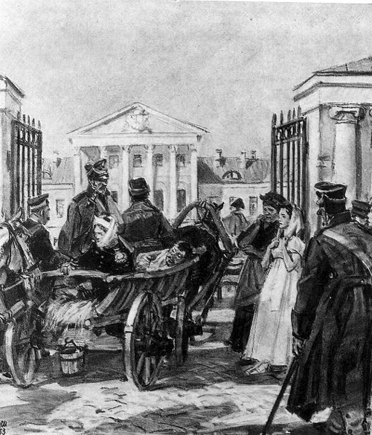
6. Эпизод с ранеными
Почему Л.Н. Толстой поступки Наташи во время войны 1812 года считает такими же важными, как и действия солдат?
Д. Шмаринов

Slide 36
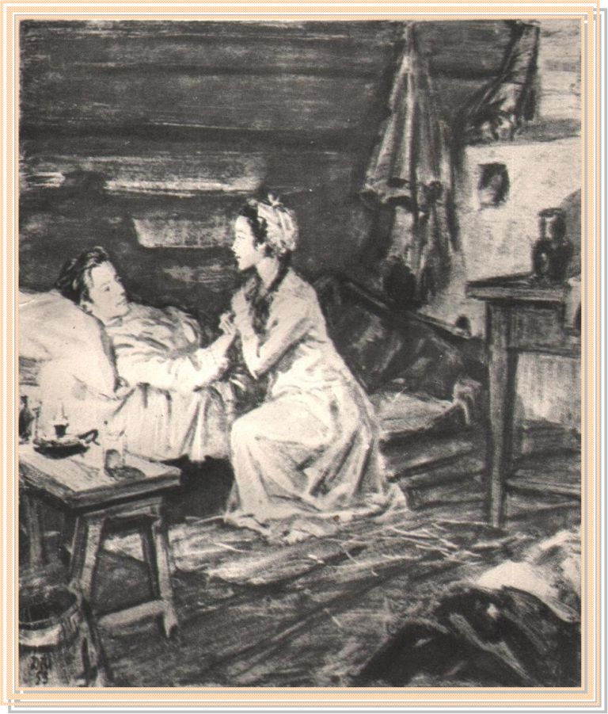
7. Наташа у постели раненого князя Андрея
«Глаза эти, налитые счастливыми слезами, робко, сострадательно и радостно-любовно смотрели на него».
Эпизод раскрывает духовное богатство героини, самопожертвование, дар любви к людям.

Slide 37
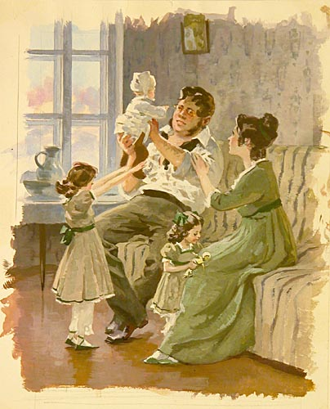
9. Наташа в эпилоге
В эпилоге Наташа обрела своё счастье. Писатель считает, что счастье женщины заключается в высоком назначении быть женой и матерью.

Slide 38
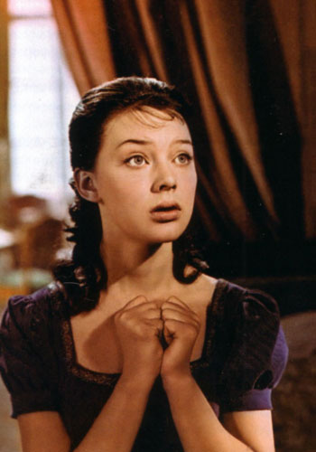
Почему Наташа Ростова – это идеал женщины, по мнению Толстого?
Почему она любимая героиня писателя?

Slide 39
Вывод
Характер Наташи—это художественное открытие писателя, увидевшего в обыкновенной русской девушке-дворянке то душевное богатство, ту подлинную человечность, ту совершенную женственность, ту истинную красоту, тот дар любви, близость к народу, ко всему русскому, к родной природе, которыми, по мнению Толстого, должна обладать настоящая русская женщина.

Slide 40
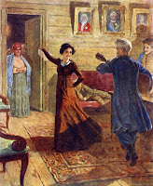
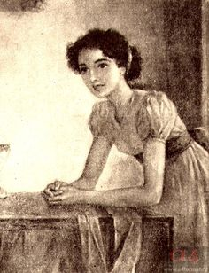
Серов Владимир Александрович
«Наташа у дядюшки»
1954
Наташа Ростова.
Художник Д. Шмаринов

Slide 41


А.В.Николаев.
Илл. к роману «Война и мир».
1981
Иллюстрация К.И. Рудакова к роману «Война и мир».
Элен.

Slide 42



Slide 43
Для юношей: С какой из героинь Толстого, по-вашему, легче всего строить семейную жизнь?
Для девушек: Какую из героинь вы выбрали бы для себя в качестве образца для подражания в будущем?
Рефлексия

Slide 44
Домашнее задание
Написать сочинение-рассуждение:
«Роль женщины в современном мире»
или
дать развёрнутый ответ на вопрос:
«Нужны ли в наше время Наташи Ростовы?»

Slide 45
Красивым быть-
Не значит им родиться,
Ведь красоте мы можем научиться.
Когда красив душою человек-
Какая внешность может с ней сравниться?
Омар Хаям

Slide 46
Используемые ресурсы урока
1. Серия «Школьная библиотека». Л.Н. Толстой «Война и мир». В четырёх томах. Москва. Издательство «Просвещение». 1989 г.
2. Русская литература XIX века. 10 класс. Учебник для общеобразовательных учреждений. Базовый и профильный уровни. В двух частях. Под редакцией В.И Коровина. Москва. «Просвещение» 2008.
3. Н.В. Егорова, И.В. Золотарёва. Поурочные разработки по литературе. 10 класс. Москва. «ВАКО» 2009.
4. Материалы Интернета:
http://ru.wikipedia.org/wiki%CB

